Slide 1

Ашық сабақ
Тақырып: «Зат есімнің жекеше және көпше түрі»
Сынып: 2 “Б”
Пән мұғалімі: Тұрымбетова Қ.Ә.

Slide 2

Мақсаты:
-Оқушыларға зат есімнің жекеше, көпше түрлері туралы түсінік беру;
дұрыс сұрақ қоя білуге үйрету;
жаттығулар мен тапсырмалар орындау барысында зат есімнің жекеше, көпше түрлерін ажыратып анықтай алу;

Slide 3


Қуанамын мен де,
Қуанасың сен де.
Қуанайық бәріміз,
Жарқырап атқан әр кунге

Slide 4

1/Мотивациялық кезең
Гүл теру “Тілек гүлі” тренингі
2/Ұйымдастыру кезеңі
Гүл түстері бойынша топқа бөліну

Slide 5

Бағалау парағы
Мерзімі ---------------- Бағалаушы------------------------
Оқушының аты-жөні | Үй тапсыр- масы |  |  |  |  |  | Жауабының нақтылығы мен толықтығы | Қызығу-шылығы | Уақытты тиімді пайдалануы | Топтағы белсенділігі | Сабақ үстіндегі тәртібі | Өз ара көзқарасын дәлелдеуі | Қорытын-дысы
 |  | ТАПСЫРМАЛАР БОЙЫНША
 |  | 1 | 2 | 3 | 4 | 5

Slide 6

Үй тапсырмасын тексеру.
Зат есімнен өткендерді қайталау

Slide 7
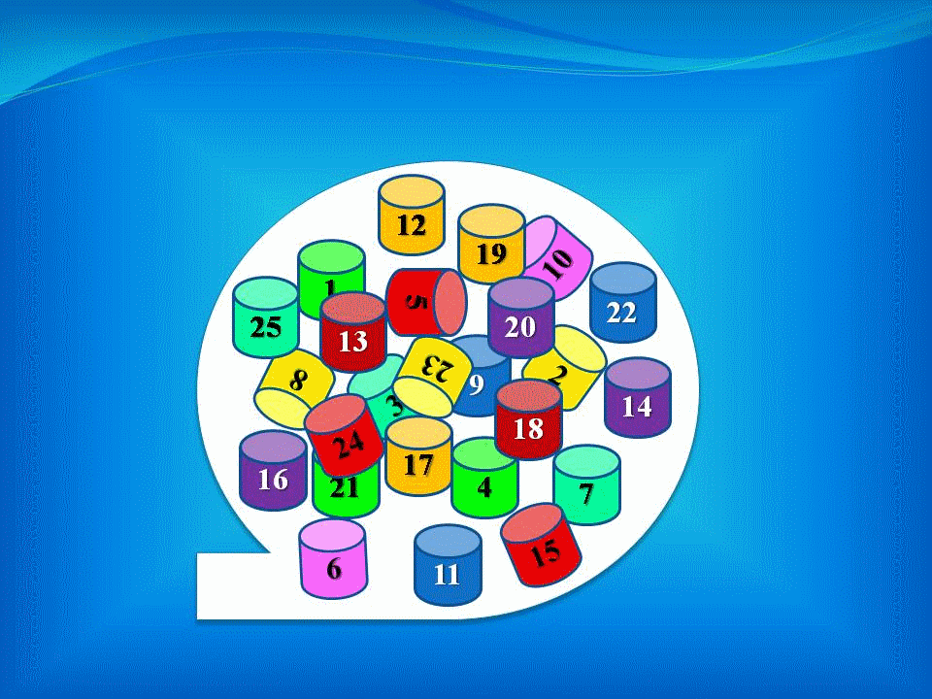

ОЙЫНЫ

Slide 8
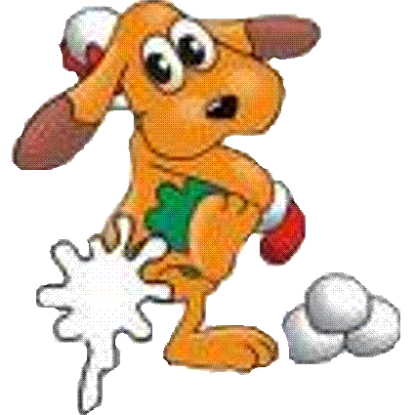
2
18
7
20
22
17
19
6
12
5
23
21
24
8
25
4
13
10
16
14
15
11
3
9
1

Slide 9


Зат есім дегеніміз не?
Заттың атын білдіретін сөз табы

Slide 11
18
7
20
22
19
6
23
12
3
5
17
21
24
8
25
4
13
10
16
14
11
9
1
2
15

Slide 12
Зат есімге қандай сұрақтар қойылады?
Кім? Не?
Кімдер? Нелер?

Slide 14
2
7
20
12
22
18
19
9
5
6
10
21
24
25
4
8
16
14
15
11
3
1
23
13
17

Slide 15
Кім? Кімдер? сұрақтары қай уақытта қойылады?
Адамға қатысты

Slide 17
2
7
20
12
22
18
19
9
5
6
10
21
24
25
4
8
16
14
15
11
3
1
23
13
3

Slide 18
Не? Нелер? сұрақтары қай уақытта қойылады?
Жан-жануарларға, заттарға

Slide 19


Slide 20
2
18
7
20
22
17
19
6
12
5
23
21
24
8
25
4
13
10
16
14
15
11
3
9
9

Slide 21
Жалқы есім дегеніміз не? Мысал келтір

Slide 23
2
18
7
20
22
17
19
6
12
5
23
21
24
8
25
4
13
10
16
14
15
11
3
9
25

Slide 24
Жалқы есімдерден басқа зат есімдер қалай аталады?

Slide 25



Slide 26
Сәлеметсіңдер ме, балалар! Сендерге жұмбақ жасырайын
Бүкіл затқа иелік ететін тұрағым бар,
«Кім, не, кімі, несі» сұрағым бар.
Жалқы, жалпы есім, деректі, дерексіз боп,
Жекеше, көпше деген түрлерім бар.
Жауабы: ___________________.
Жарайсыңдар, балалар!
Бүгінгі күндеріңе сәттілік тілеймін, сабақтарыңды 5-ке оқыңдар, мейірімді болыңдар, үй жануарлары мен құстарды аялаңдар! Бейбіт, тыныш заман болсын!

Slide 27
Наурыздың үші
Сынып жұмысы

Slide 28
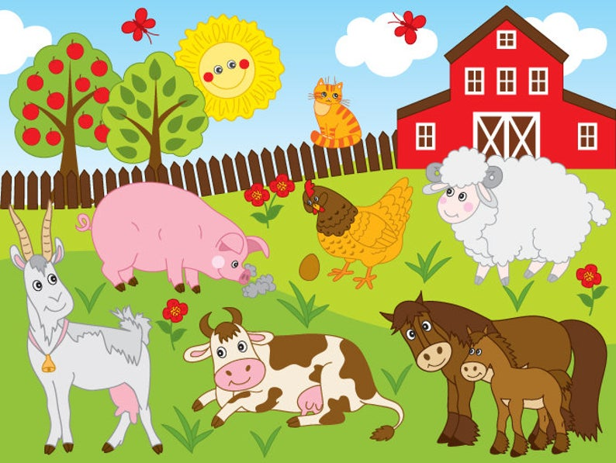
Плакаттармен жұмыс

Slide 29

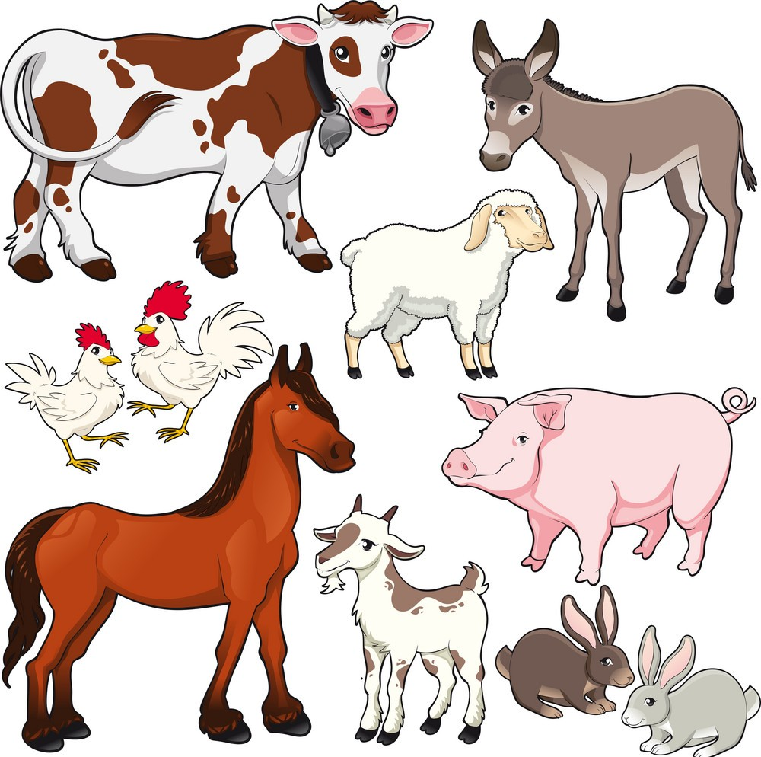

Оқулықпен жұмыс
51 - жаттығу
Тапсырма:
1. Шеңбер бойына жасырынған жануарлардың атауын тап
2. Өзіңе ұнаған жануардың біріне өлең құрастырып көр

Slide 30
Дәптермен жұмыс
52 - жаттығу
Тапсырма:
Көптік жалғауларының тиістісін қойып, сөйлемдерді жаз
Түйе (-тер, -дер, -лер) боздайды.
Сиыр (-лер, -лар, -дар) мөңірейді.
Қой (-дар, -лар, -тар) маңырайды.
Ит (-тар, -дар, -тер) үреді

Slide 31
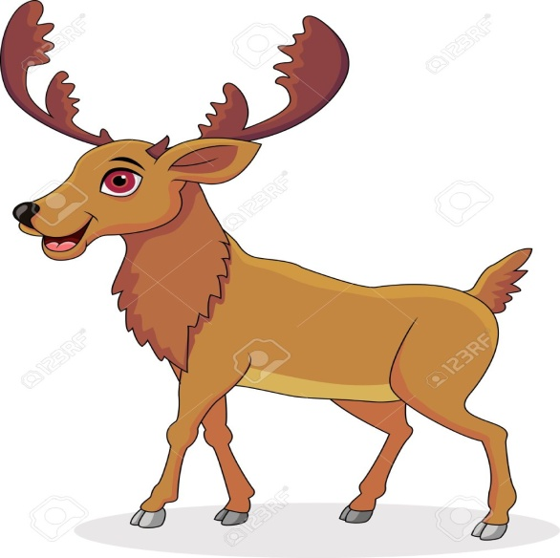
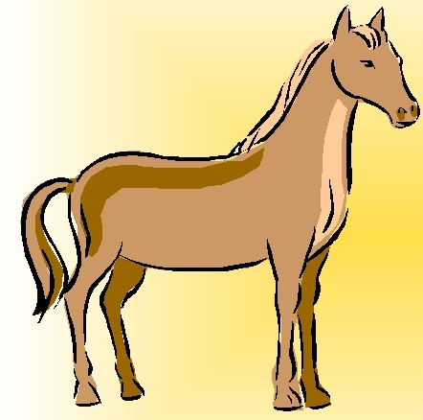
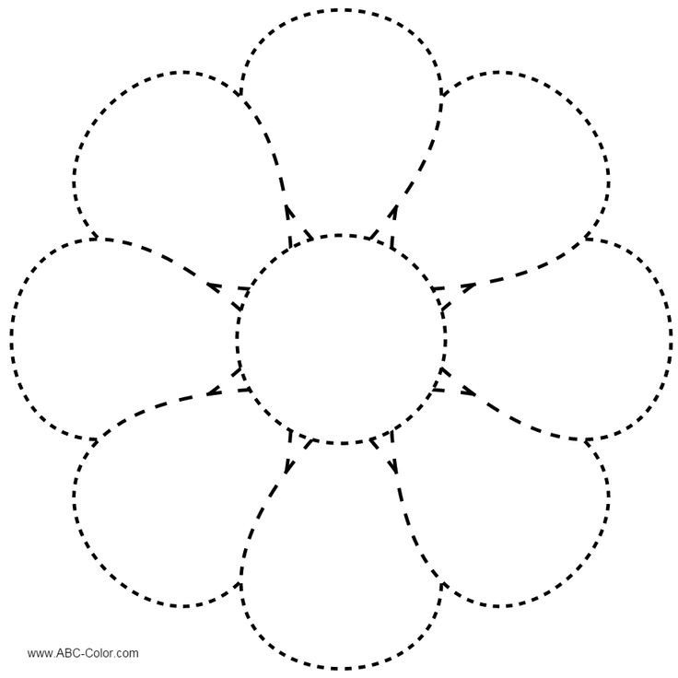
Жұптық жұмыс
1) Карточкамен жұмыс. Үй жануары ма, дала жануары ма?
2) Гүл дестелеріне жалғауларға сәйкес келетін зат есімдерді жазу
-лар

Slide 32


53 - жаттығу
лар
...
...
...
тер
...
...
...
дар
...
...
...

Slide 33


Сергіту сәті
“Ақ көгершін” әні

Slide 34
Жеке жұмыс
Сәйкестендіру тесті
Суретші -дар
Ақын -лар
Жеңімпаз -лер
Сыйлық -тер
Бала -лер
Құс -тар
Ата -дар
Құжат -тар
Өзен -дер
Торғай -тар

Slide 35
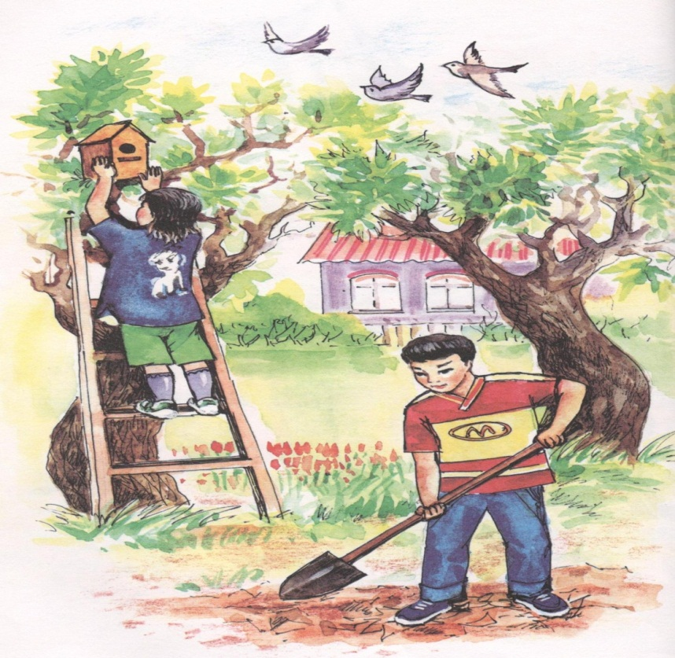
Топтық жұмыс
1-топ. Сурет бойынша әңгіме құрап, мәтінге тақырып қою.
Зат есімдерді тауып, жекеше, көпше түрге ажырату

Slide 36
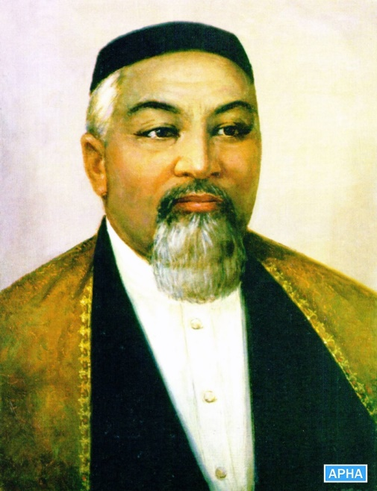
Топтық жұмыс
2-топ. Абай атамыздың аузынан шыққан ұлағатты сөздерін оқып, зат есімдерді табу.
а) Егер мал керек болса, қолөнер үйренбек керек. Мал жұтайды, қолөнер жұтамайды. (11 қарасөз)
ә) Жаман дос – көлеңке: басыңды күн шалса қашып құтыла алмайсың. Басыңды бұлт алса, іздеп таба алмайсың.
Абай сөзіне ассоциация (топтастыру) беру, Абай кім?

Slide 37
Топтық жұмыс
2-топ. Берілген сөздерге Бес жолды өлең құрастыру.
Жылқы, ана, Абай.
Берілген сөздер жалқы есім ба, жалпы есім ба анықтау.
Зат есім Жылқы .
Сын есім ____________ , ____________.
Етістік _____________, ______________, ______________.
Толық сөйлем__________________________________________.
Синоним ________________________.

Slide 38
Перфокартамен жұмыс

Slide 39


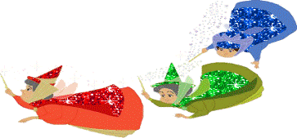
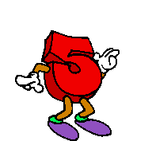
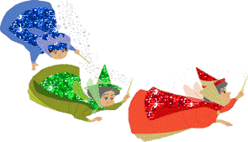
Бағалау.

Slide 40

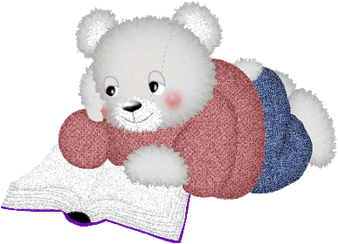

Үйге тапсырма.
Жекеше, көпше тұлғадағы зат есімдерге мысалдар жазу

Slide 41
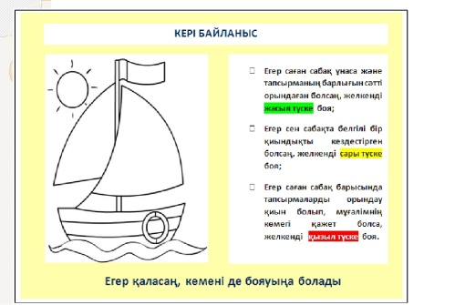
Кері байланыс

Slide 42

САБАҚ АЯҚТАЛДЫ.
НАЗАРЛАРЫҢЫЗҒА РАХМЕТ!!!

